Slide 1
Профессиональные телекоммуникационные решения от национального оператора связи

Slide 2
О компании
«Энфорта» - национальный оператор связи, специализирующийся на обслуживании сетевых корпоративных и государственных Клиентов.
Четкий фокус на ценностях Клиентов, накопленная за 10 лет работы на рынке экспертиза в сочетании с уникальной инфраструктурой широкополосного доступа, базирующейся на синтезе передовых технологий, делают «Энфорту» оператором первого выбора для национальных и региональных сетевых компаний.
Согласно рейтингу журнала CNEWS компания «Энфорта» добилась впечатляющих успехов:
Поднялась на 17 место среди крупнейших телекоммуникационных компаний России (c 18 места по результатам 2011 года и 20 места по результатам 2010 года);
«Энфорта» заняла 5 место по темпам роста выручки среди ТОП-20 телекоммуникационных компаний страны;
Рост выручки компании (18%) в разы превышает темпы телекоммуникационной отрасли;
Стала единственным представителем сегмента «Беспроводная связь» в рейтинге.

Slide 3
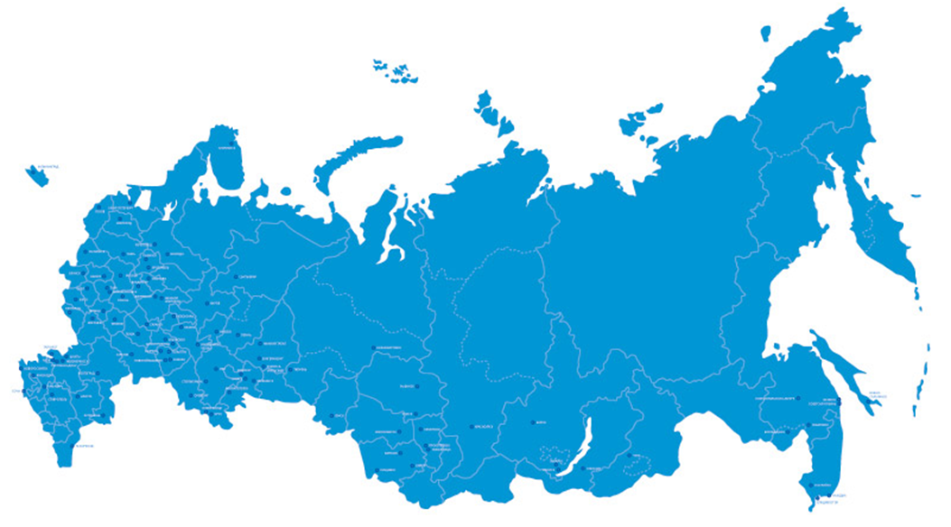
О компании «в цифрах»
> 50.000
> 360 городов
> 90
~ 1800
> 3 000 000 м
> 67.000.000
> 50.000 км
9
> 600
> 3500
> 350 Трб / мес
Клиентов
от Калининграда до Южно-Сахалинска
собственных филиалов
сотрудников
коммерческой недвижимости
человек, живет в городах, где работает «Энфорта»
площадь территории покрытия сети
часовых поясов
установленных базовых станций
секторов
клиентского трафика
2
2

Slide 4
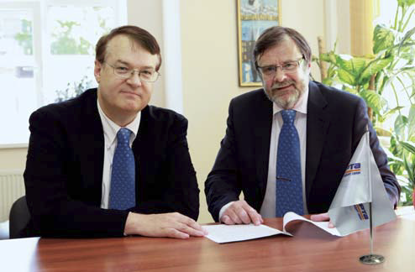
Руководство компании
«Энфорта» была основана группой высококвалифицирован-ных менеджеров, которые стояли у истоков известных в России операторов связи, таких как «Спринт Россия», «Глобал Один Россия» («Эквант») и ЗАО «Компания ТрансТелеКом».
Уредителями компании являются Президент Ли Спаркман (Lee Sparkman), Генеральный директор Виктор Ратников, имеющие уникальный 30 летний опыт создания и выведения на лидирующие позиции телекоммуникационных операторов национального масштаба на вновь появляющихся рынках, и Теодор Шелл, Председатель совета директоров, пользующийся мировой известностью топ-менеджер и инвестор в области телекоммуникаций.

Slide 5
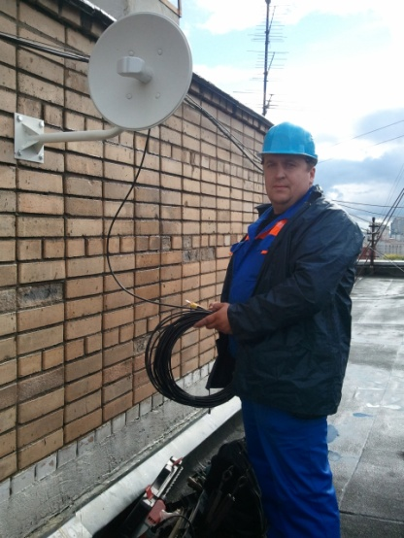
Технологии
Сеть компании построена с применением симбиоза инновационных технологий связи. Основной акцент в сделан на беспроводные решения позволяющие предавать мультимедийные корпоративные данные по радиоканалу с высокой скоростью на большие расстояния с высокими качественными параметрами и наиболее экономичным образом. Фрагменты собственной волоконно-оптической сети сегодня развернуты в десятках городов проекта «Энфорта», которые объединены в национальную MPLS VPN сеть.
«Энфорта» обладает всеми лицензиями, необходимыми для оказания услуг связи: лицензиями на услуги передачи данных, включая голосовую информацию, телематические услуги, услуги местной телефонной связи и услуги связи по предоставлению каналов связи.
Все оборудование, применяемое на сети «Энфорты», сертифицировано Системой сертификации в области связи.

Slide 6
Технологии
К основным преимуществам технологий, применяемых «Энфортой» относятся:
Обеспечение выделенных ресурсов (линий) доступа по радио каналу или оптике;
Высокая скорость передачи данных;
Высокая географическая доступность услуг (95% зданий в 210 городах РФ)
Быстрые сроки подключения и восстановления канала (4 дня x 4 часа);
Высокое качество и защищенность линий связи;
Независимость от погодных условий;
Независимость от телекоммуникационной инфраструктуры города;
Мобильность при переезде;
Простота использования;
Масштабируемость сервиса: к абонентскому терминалу подключается практически неограниченное количество пользователей;

Slide 7
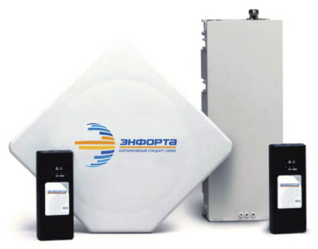
Оборудование
Оборудование беспроводного широкополосного доступа –небольшой модуль размером с пачку офисной бумаги, который крепится на стене или крыше здания.
В составе услуги Клиенту устанавливается оборудование беспроводного широкополосного доступа (абонентский комплект беспроводного доступа с антенной и блоком питания).
Оборудование бесплатно предоставляется в пользование Клиенту на весь срок действия договора: Клиенту не требуется приобретать абонкомплект или беспокоиться о его рабочем состоянии.
Если оборудование вышло из строя – специалисты «Энфорты» оперативно заменят его на работающий комплект в течение 4-х часов.

Slide 8
Оборудование
Устанавливаемое в составе услуги в офисе у Клиента каналообразующее оборудование обладает следующими преимуществами :
Простота монтажа;
Использование «чистых» диапазонов частот 3,5 ГГц и 5,2 ГГц;
Высокая надежность и длительный срок службы;
Расширенный диапазон рабочих температур от -50° до +60°;
Адаптация к эфирной ситуации (функция «автоматическая регулировка мощности»);
Низкое энергопотребление и излучение как у обычного сотового телефона за счет применения помехоустойчивой OFDM модуляции.

Slide 9
Основные услуги компании (1 из 3)
Энфорта предоставляет законченные телекоммуникационные решения повышающие эффективность ключевых бизнес-процессов Заказчика . Решения базируются на продуктовых платформах:
«Энфорт@Ваша Сеть» - объединение офисов в единую защищенную информационную сеть.
полная конфиденциальность передаваемой информации; доступ к сети сотрудникам, находящимся вне офиса;
внутренняя телефонная сеть с «короткой» нумерацией;
организация видеонаблюдения за удаленными объектами.
«Энфорт@Гарантия качества» - финансовая ответственность за качество связи.
Спецификации на предлагаемые уровни качества обслуживания;
Финансовая ответственность за обеспечение принятых обязательств по качеству услуг;
Процедуры, обеспечивающие необходимое качество коммуникаций Клиент – «Энфорта».
«Энфорт@Ателье» - комплексные телекоммуникационные решения для вашего бизнеса.
построение беспроводных локальных сетей Wi-Fi для вашего офиса;
создание индивидуальных телекоммуникационных проектов с учетом любых ваших потребностей.
«Энфорт@Интернет» - высокоскоростной доступ в Интернет.
Высокое качество связи;
Возможность фильтрации интернет-сайтов.
«Энфорт@Телефония» - качественная телефонная связь.
высокое «цифровое» качество связи;
многоканальные и короткие номера для Вашего офиса;
выгодные тарифы на междугородную и международную связь.
9

Slide 10
Основные услуги компании (2 из 3)
«Энфорт@Доступный офис» – комплексное решение для малого и среднего бизнеса, цель которой - в объединении всех возможных средств общения компании в единую, легко управляемую, расширяемую и доступную из любой точки мира систему. С точки зрения бизнеса такое объединение упрощает и «обогащает» общение сотрудников между собой, компании с внешним миром, а также ведет к снижению издержек на связь. Услуга «Энфорт@Доступный офис» - это набор таких отдельных коммуникационных продуктов, как: телефония (включая IP-телефонию), управление вызовами и короткая нумерация (Энфорт@ТС), e-mail, мгновенные сообщения (Instant messaging), статус присутствия, групповой доступ к файлам (data-sharing), голосовая почта интегрированная с e-mail, объединенных в одном удобном пользовательском интерфейсе и кросс-используемых одновременно на нескольких типах устройств, например, на компьютере, планшете, смартфоне, софттоне и т.д. Все вышеперечисленные сервисы сконцентрированы на едином корпоративном справочнике контактов.
«Энфорт@ТС» - это Виртуальная офисная АТС – экономичное и эффективное решение для организации офисной связи без лишних затрат на оборудование и обслуживание. Теперь нет необходимости приобретать сложную систему АТС, поддерживать ее работоспособность и зависеть от ограничений по лимиту номеров. Единая Виртуальная офисная АТС с фиксированной абонентской платой позволяет полностью сконцентрироваться на ведении бизнеса. Решение объединяет ваши телефонные номера и офисы, обеспечивает связь с сотрудниками в любом месте и в удобное время, обслуживание клиентов и возможность использовать услугу для экономии на междугородных внутриофисных звонках. Все вопросы связи мы возьмём на себя!
10

Slide 11
Основные услуги компании (3 из 3)
«Энфорт@Видеонаблюдение»
Сервис, позволяющий производить удаленное наблюдение за любыми объектами из любой точки земного шара с помощью сети Интернет. Основной функционал услуги построен на возможности наблюдения в режиме on-line за своим бизнесом, сотрудниками офиса, имуществом. Сервис позволяет производить наблюдение одновременно за несколькими удаленными друг от друга объектами. Услуга предназначена в основном для первых лиц, собственников и управленцев бизнеса. Возможности сервиса также будут полезны владельцам загородной недвижимости, так как с его помощью можно заботиться об имуществе на расстоянии, и тем самым, чувствовать себя спокойно и комфортно вдали от дома.
Энфорт@Виртуальный номер
Виртуальный номер – это многоканальный телефонный номер, доступ к которому осуществляется через интеллектуальную платформу с функциями виртуальной АТС. Энфорта рекомендует использовать услугу виртуальный номер для : замены входящей связи в роуминге переадресацией (экономия в среднем в 5 раз);
объединения нескольких телефонов в офисах в один публичный многоканальный;
в качестве временного номера для рекламной кампании;
для создания «виртуального представительства» в другом городе;
Виртуальный номер позволяет осуществлять:
переадресацию вызовов на номера сети общего пользования (фиксированные и мобильные);
переадресацию по различным правилам с учетом времени суток, вызывающего номера;
прием входящих на SIP терминалах; голосовое меню (IVR);
голосовая почта; конференцсвязь;
запись разговоров; экономичную междугороднюю и международную связь;
11

Slide 12
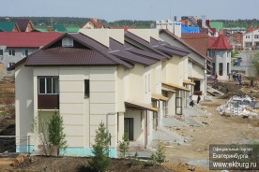
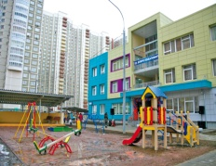
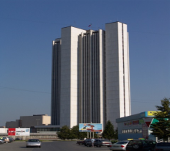
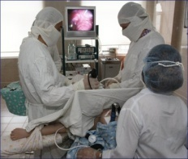
Программы возможного сотрудничества для госсектора
Программа
«Доступное жилье»
-комплексная информатизация удаленных объектов малоэтажного строительства
Преимущества
а)контроль выполнения сроков и этапов работ
б) экономия бюджетных средств за счет снижения капитальных издержек на строительство ВОЛС и поэтапность ввода услуг связи в зависимости от потребности Заказчика (видеонаблюдение на этапе строительства –> организация полного комплекса услуг на этапе заселения)
«Образование»
-подключение детских садов и школ к сети Интернет
«Электронное правительство»
организация единой сети передачи данных между государственными и муниципальными органами
а) широкий географический охват
б) единая тарифная политика и единое техническое решение в рамках программы
в) высокая защищенность каналов связи для передачи конфиденциальной информации
г) сжатые сроки предоставления услуг
«Здоровье нации»
организация электронного документооборота между медицинскими учреждениями

Slide 13
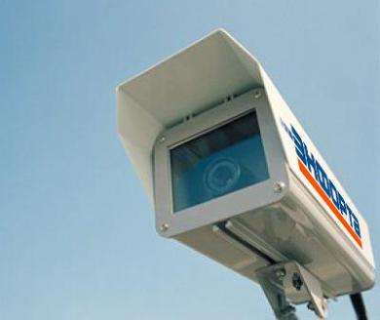
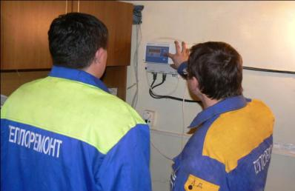
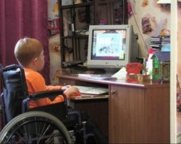
Программы возможного сотрудничества для госсектора
Программа
«Безопасный город»
видеонаблюдение за местами массового скопления граждан
Преимущества
а) мобильность (в случае необходимости возможность переноса оборудования связи в течение 4-х дней)
б) широкий географический охват
Реформирование ЖКХ
-организация каналов связи для оперативного управления энергосберегающим оборудованием
а) высокая устойчивость при необходимых Заказчику характеристиках канала связи
б) повышение оперативности в сборе и обработки информации
Обучение детей-инвалидов на дому
-организация дистанционного обучения детей с ограниченными возможностями на дому
а) широкая географическая доступность
б) единая тарифная и техническая политика с возможностью предоставления дополнительных сервисов
в) контент контроль
Срочная организация канала связи для видеоконтроля
-организация каналов связи для общественно значимых событий и чрезвычайных ситуаций
а) оперативность (сжатые сроки предоставления услуг связи)
б) мобильность возможность быстрого переноса оборудования

Slide 14
Основные преимущества
Работа с «Энфортой» строится на трех китах:
Быстрота, Выгода и Удобство для Клиента.
БЫСТРО:
Срок предоставления услуги «под ключ» - 4 дня
Скорость передачи данных, достаточная для комфортной работы в секторе B2B (до 10 Мбит/с)
Срок восстановления перерывов сервиса – не более 4-х часов при доступности услуги - 99,9%
ВЫГОДНО:
Разнообразные тарифные планы для любых потребностей;
Финансовая прозрачность, простота и контроль - никаких «скрытых платежей»;
Контроль расходов в режиме реального времени на клиентском портале;
Скидки и бонусы для мультиофисных Клиентов.

Slide 15
Основные преимущества
УДОБНО:
Полный набор услуг связи от одного оператора «из одних рук»;
Круглосуточная поддержка пользователей, информационное обслуживание Клиента;
Мобильность - возможность сохранения привычных услуг, телефонных номеров и линий при переезде в другой офис;
Услуги «под ключ» - Клиенту не требуется иметь технических знаний и навыков;
Бесплатное предоставление оборудования в пользование на весь срок действия договора. Если оборудование вышло из строя, специалисты «Энфорты» оперативно заменят его на рабочий комплект.
В ноябре 2012 года подключен 50 000-й клиент

Slide 16
Крупные проекты «Энфорты», реализованные в России для государственного сектора.
16

Slide 17
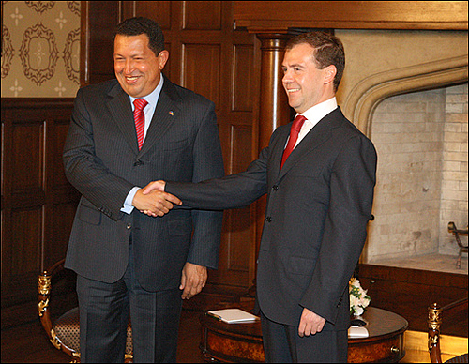
Оренбургская область
Обеспечение услугами связи на встречах первых лиц государства
Заказчик – Аппарат Губернатора и Правительства Оренбургской области
Услуга – «Энфорт@Интернет» для Службы протокола Президента РФ Д.А.Медведева на встрече с Президентом Венесуэлы У.Чавеса
Кол-во объектов – 1
Срок реализации - 1 день
17

Slide 18
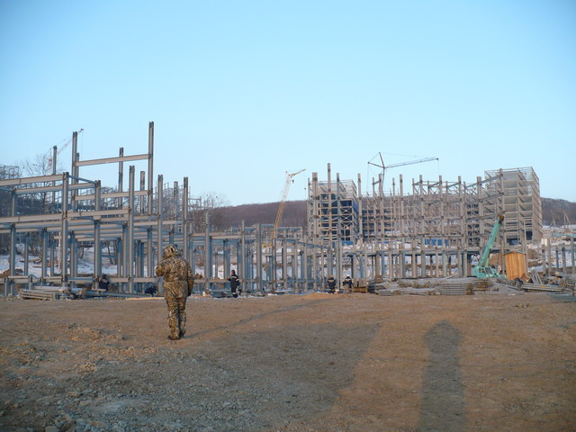
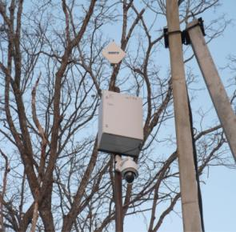
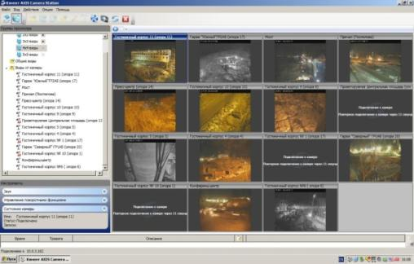
Остров Русский (Владивосток)
Поддержка строительства инфраструктуры к саммиту АТЭС-2012 года
Заказчик – «Акадо-Телеком» для компании «РОССТРОЙ»
Услуга – комплексное решение для строительства и функционирования саммита АТЭС – 2012
Срок реализации проекта – 67 дней
18

Slide 19
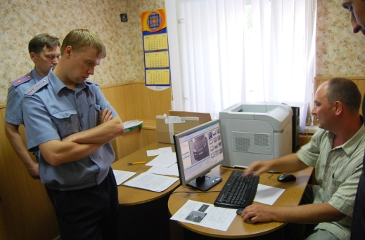
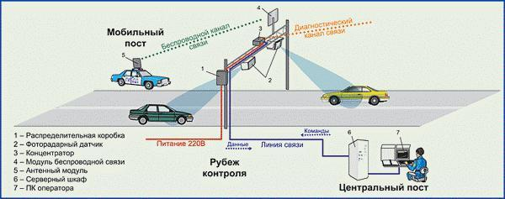
Воронеж
Реализация программы «Безопасный город»
Автоматизация работы объектов регулирования дорожного движения (светофоры, камеры наблюдения)
Создание и функционирование системы фото-радарной фиксации
Заказчик - ГИБДД Воронежской области
Услуга – Энфорт@Ваша сеть, создание «под ключ» комплексов фото-радарной фиксации «КРИС-С»
Количество объектов – 33
Срок реализации проекта – 60 дней
19

Slide 20
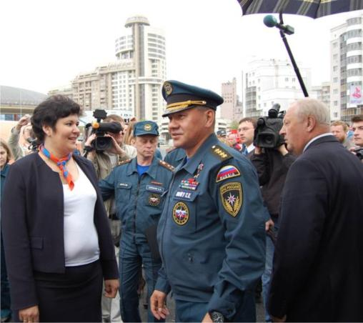
Свердловская область
Внедрение элементов программы «Безопасный город» по заказу МЧС РФ.
Заказчик – ГУ МЧС России по Свердловской области
Услуга – прямая телефонная линия 01
Количество объектов – около 200
20

Slide 21
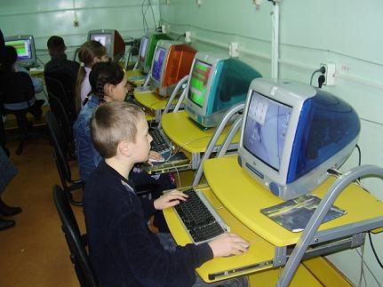
Оренбургская область
Реализации программ Министерства образования по обеспечению услугами связи (Интернет) школ и дошкольных образовательных учреждений.
Организация широкополосного доступа в Интернет в детские сады, школы, ВУЗы, библиотеки и другие образовательные учреждения.
Заказчик - Министерство образования Оренбургской области
Услуга – Энфорт@Интернет
Количество объектов – 52
Срок реализации проекта – 15 дней
21

Slide 22
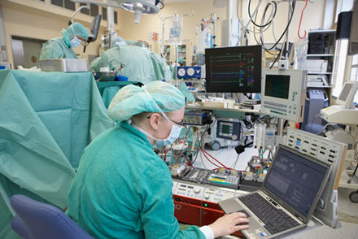
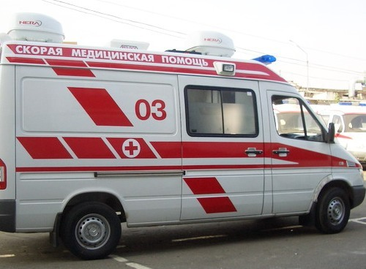
Екатеринбург
Реализация программ здравоохранения по обеспечению услугами связи поликлиник, больниц и станций медицинской помощи.
Предоставление каналов связи для обмена информацией;
организация видеонаблюдения и конференц-связи.
Заказчик – МУ «Станция скорой медицинской помощи им. В.Ф. Капиноса»
Услуга – Энфорт@Ваша сеть
Количество объектов – 13
Срок реализации проекта – 30 дней
22

Slide 23
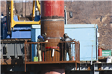
Приморский край
Обеспечение связью стратегически значимых объектов России
Заказчик – ООО «КОРПОРАЦИЯ ИНЖТРАНССТРОЙ»
Услуга – Интернет, телефония, видеонаблюдение на объектах строительства нефтепровода в Козьмино (Находка) и терминала аэропорта во Владивостоке
Срок реализации проекта – 2 месяца
23

Slide 24
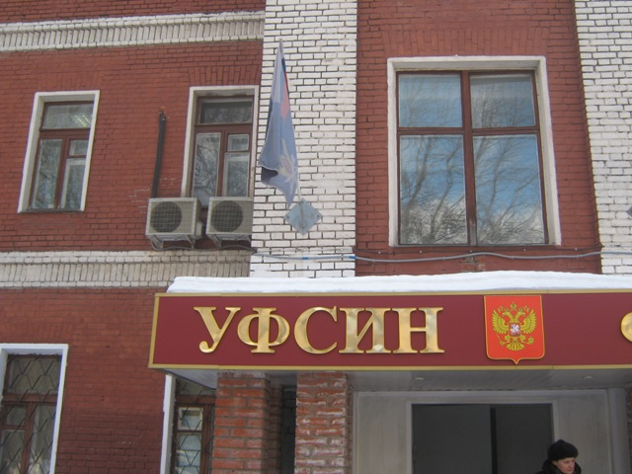
УФСИН
Обеспечение УФСИН услугами связи, необходимым количеством телефонных номеров.
Организация каналов связи для осуществления видеонаблюдения между пунктом прибытия заключенных и управлением колонии (Новочеркасск). Объединение колоний в сеть (Московская область, Омск)
Заказчик – Управление Федеральной службы исполнения наказаний
Услуги: Энфорт@Интернет, Энфорт@Ваша Сеть, Энфорт@Телефония
Количество объектов – более 50 точек по России

Slide 25
ГИБДД
Участие в программах ГИБДД по повышению безопасности дорожного движения
Автоматизация работы объектов регулирования дорожного движения (светофоры, камеры наблюдения)
Создание и функционирование системы
фото-радарной фиксации.
Заказчик – ГИБДД (Воронеж, Кемерово)
Услуга – Энфорт@Ваша сеть, создание «под ключ» комплексов фото-радарной фиксации «КРИС-С»
Количество объектов – около 40
Заказчик – Центр организации дорожного движения Правительства Москвы
Услуга – Энфорт@Ваша сеть
Количество объектов – более 200 объектов

Slide 26
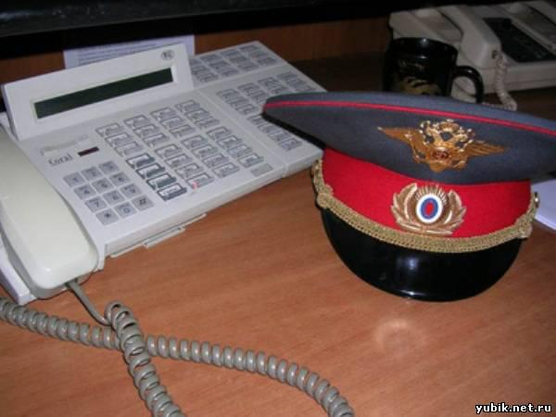
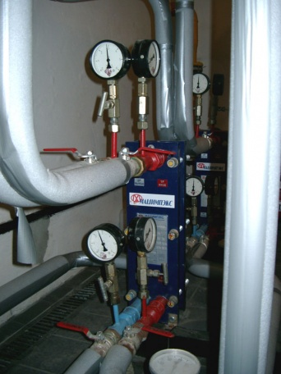
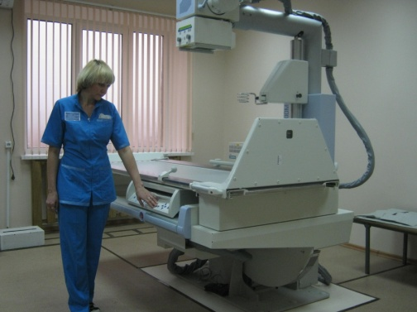
Правительство Москвы
Подключение объектов правительства Москвы
Пункты охраны общественного порядка
Префектуры и управы города
Департамент ЖКХ
Медицинские учреждения
Заказчик – правительство Москвы
Услуги: Энфорт@Ваша сеть, Энфорта@Интернет
Количество объектов – 400 объектов

Slide 27
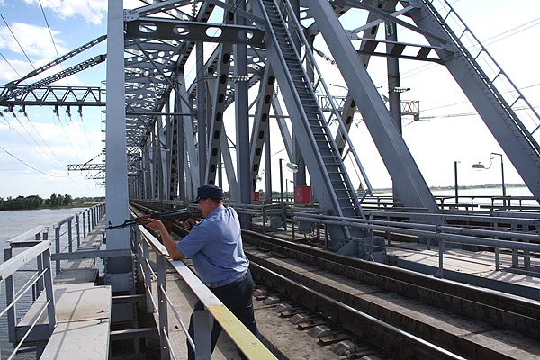
РЖД
Объединение в единую сеть подразделений «ВО ЖД РФ»
Заказчик - ФГП «Ведомственная охрана железнодорожного транспорта Российской Федерации»
Услуга – Энфорт@Интернет
Количество объектов – 79 точек

Slide 28
Министерство транспорта
Объединение виртуальной частной сетью подразделений ФГУП «ЗащитаИнфоТранс»
Заказчик - ФГУП «ЗащитаИнфоТранс»
Услуга – Энфорт@Ваша Сеть
Количество объектов – 8 точек

Slide 29
ЖКХ
Поддержка программ энергосбережения в рамках совместных проектов с ЖКХ
Телеметрия, сбор данных в автоматическом режиме
Видео-наблюдение
Диспетчеризация лифтового хозяйства
Модернизация каналов связи
Заказчик: Администрация города Барнаула
Услуга - Энфорт@Ваша Сеть, подключение приборов учета тепловой энергии.
Количество объектов - более 100
Срок реализации - 3 месяца

Slide 30
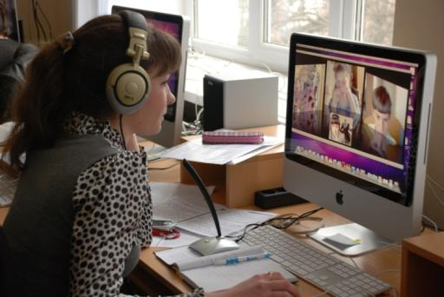
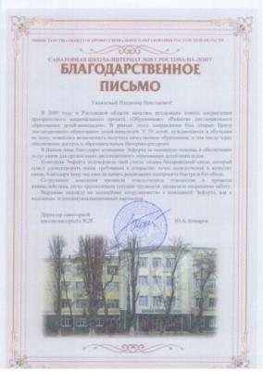
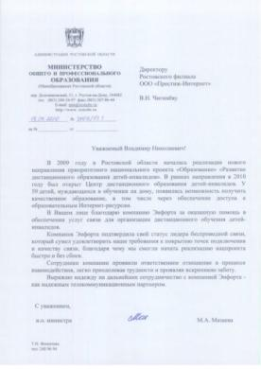
Федеральная программа
Поддержка федеральной целевой программы по организации обучения детей-инвалидов
Организация каналов передачи видео- и голосовой информации для реализации проектов дистанционного образования.
Заказчики – Центры дистанционного обучения: Свердловская обл., Ростовская, Республика Удмуртия, Республика Дагестан
Услуга – «Энфорт@Ваша сеть»
Кол-во объектов – более 500
Срок реализации - 3 месяца
30

Slide 31
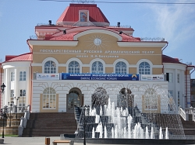
Проекты
Услуги связи для участников Байкальского Экономического Форума
Заказчик – Администрация Президента и Правительства.
Среди участников форума: министр финансов Алексей Кудрин, руководитель РОСОЭЗ Андрей Алпатов, делегации Японии и Южной Кореи, главы российских регионов и представители бизнес-элиты.
Услуги: безлимитный доступ в Интернет на скорости 2 Мбит/с, 6 телефонных линий

Slide 32
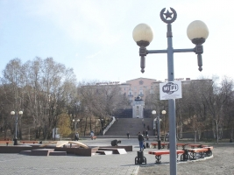
Проекты
Бесплатная Wi-Fi-зона в г. Улан-Удэ.
Бесплатный беспроводной доступ в Интернет в местах отдыха горожан – своеобразный подарок жителям и гостям Улан-Удэ к 350-летию добровольного вхождения Бурятии в состав Российского государства. Площадь у фонтана «Звезда» в центре города выбрана в качестве первой площадки, где реализован это проект.
При технической реализации проекта «Энфорта» использовала две беспроводных технологии: сигнал от базовой станции до площади у фонтана подается с помощью preWimax, а на самой площади используется технология Wi-Fi. Благодаря радиоканалу удалось избежать прокладки кабеля и организовать доступ в Интернет максимально быстро. Скорость соединения с Всемирной паутиной на площади составляет 2 Мегабита в секунду, кроме того, услуга обеспечивает фильтрацию контента.

Slide 33
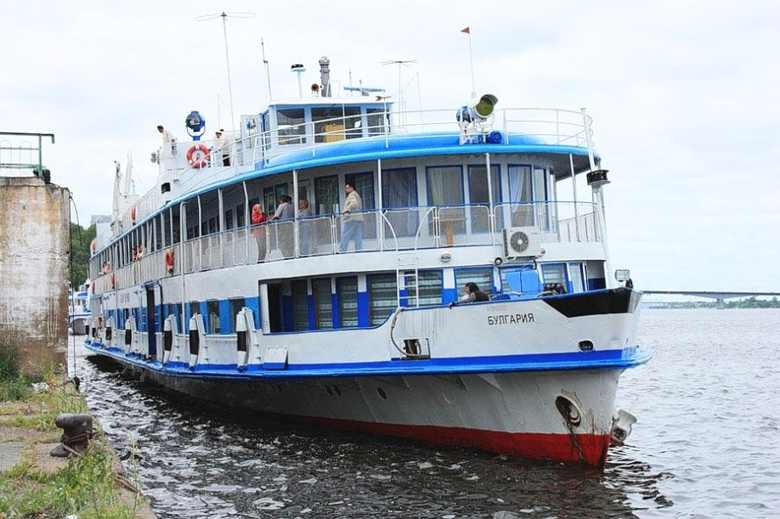
МЧС
Участие в операции по спасению затонувшего теплохода «Булгария»
Заказчик – ГУ МЧС России в ПФО
Услуга – Энфорт@Интернет
Задача – организация связи для плавучего штаба МЧС
России

Slide 34
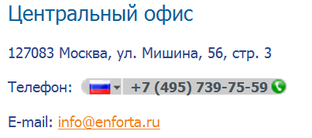
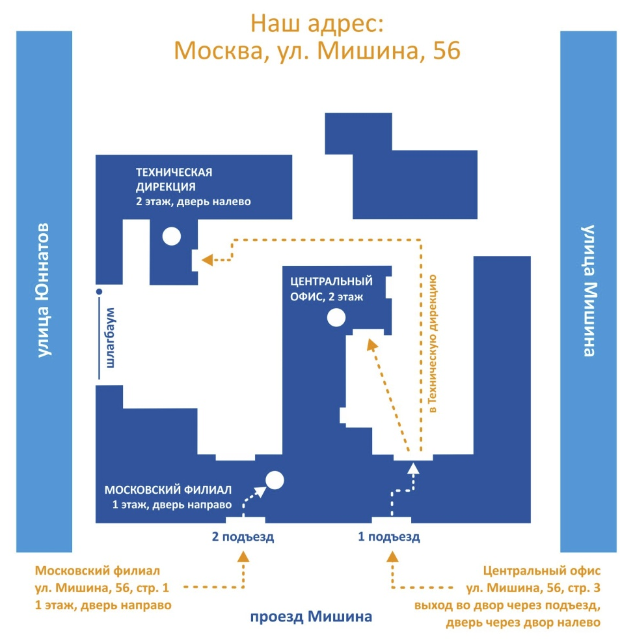
Спасибо за внимание!

